Slide 1
ОТЧЕТ ОБ ИСПОЛНЕНИИ БЮДЖЕТА МЕЛЕГЕЖСКОГО СЕЛЬСКОГО ПОСЕЛЕНИЯ
2022 год

Slide 2
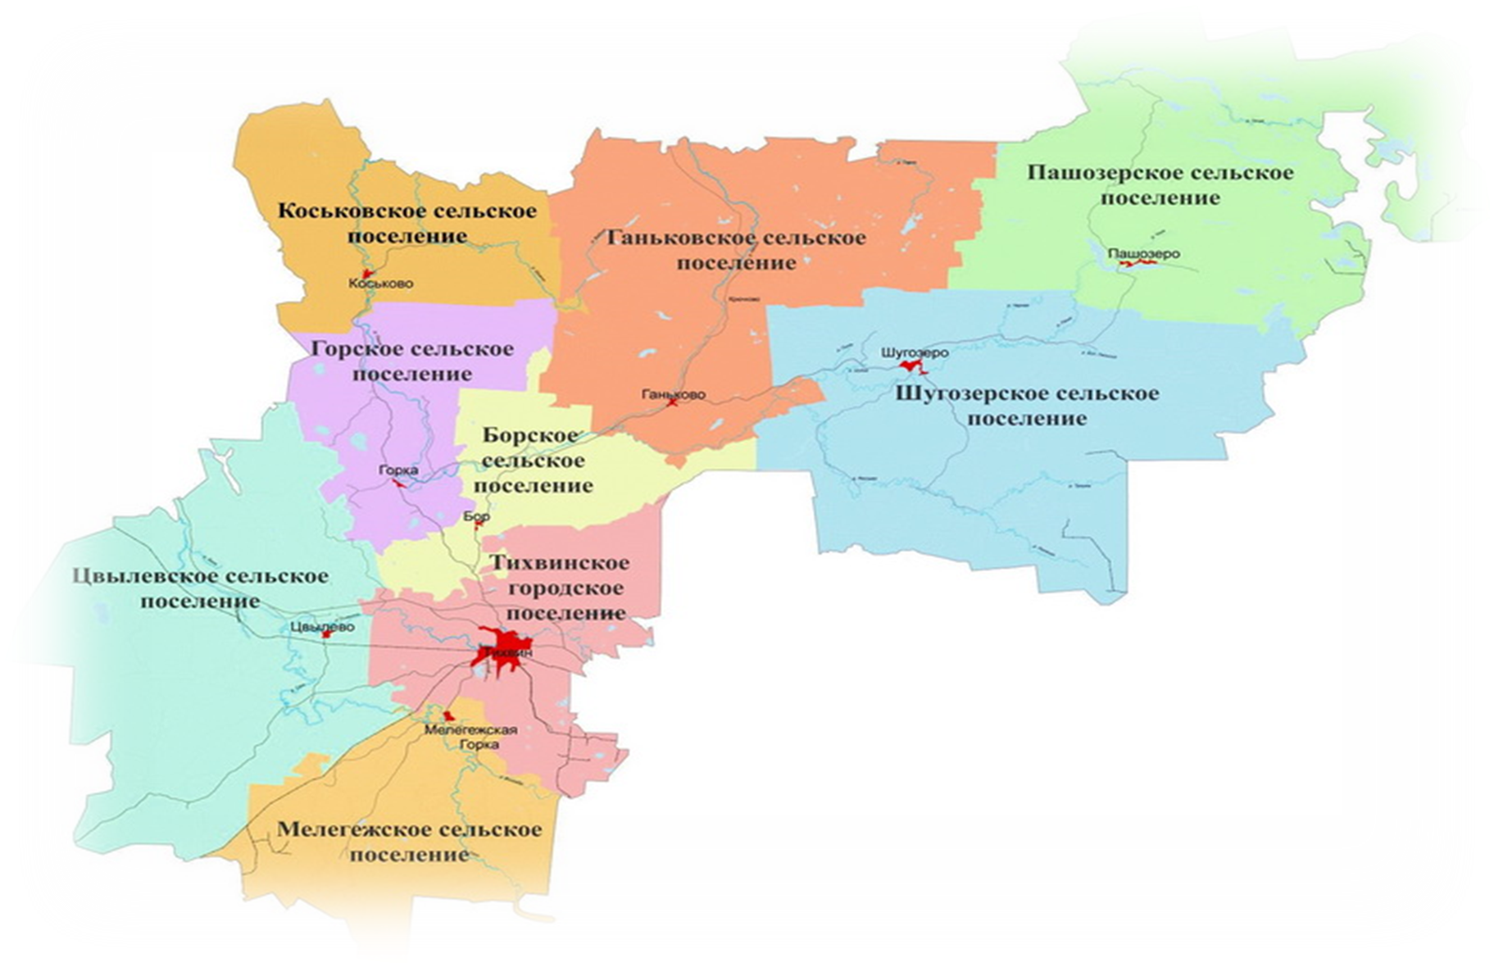
Площадь территории – 573 км2
Численность населения – 1004 человек
В состав Мелегежского сельского поселения входят:
13 населенных пунктов,
центр поселения – дер. Мелегежская Горка

Slide 3
Основные понятия
Бюджет – форма образования и расходования денежных средств, предназначенных для финансового обеспечения задач и функций государства и местного самоуправления.
Доходы – поступающие в бюджет денежные средства.
Расходы – выплачиваемые из бюджета денежные средства на исполнение бюджетных обязательств.
Профицит бюджета – превышение доходов бюджета над его расходами.
Дефицит бюджета – превышение расходов бюджета над его доходами
Налоговые доходы предусматриваются налоговым законодательством Российской Федерации, подразделяются на федеральные, региональные и местные налоги и сборы. Зачисляются в федеральный, региональный (областной) или местный бюджеты на основании нормативов (процентов) отчислений.
Неналоговые доходы: доходы от использования муниципального имущества; доходы от платных услуг, оказываемых муниципальными учреждениями; штрафы; платежи при пользовании природными ресурсами; доходы от продажи муниципального имущества; иные неналоговые доходы.
Безвозмездные поступления: дотации, субвенции, субсидии, иные межбюджетные трансферты из других бюджетов, безвозмездные поступления от юридических и физических лиц, в том числе добровольные пожертвования

Slide 4
Основные понятия
Дотации – межбюджетные трансферты, предоставляемые на безвозмездной и безвозвратной основе без установления целей их использования.
Субвенции – межбюджетные трансферты, предоставляемые из федерального и (или) областного бюджетов на исполнение переданных государственных полномочий.
Субсидии – межбюджетные трансферты, предоставляемые из федерального и (или) областного бюджетов на софинансирование расходов местных бюджетов.
Межбюджетные трансферты – средства, предоставляемые одним бюджетом бюджетной системы РФ другому бюджету бюджетной системы РФ.
Безвозмездные поступления

Slide 5
Основные показатели исполнения бюджета, тысяч рублей
План
Факт

Slide 6
Исполнение бюджета по доходам,
тысяч рублей

Slide 7
Исполнение бюджета по расходам, тысяч рублей
Социальная политика
564,8
Национальная экономика
4882,5
Национальная оборона
154,1
Расходы Всего
22484,4
Жилищно-коммунальное хозяйство
2012,9
Национальная безопасность и правоохранительная деятельность
271,6
Общегосударственные вопросы
7186,9
Культура, кинематография
7411,6

Slide 8
Исполнение муниципальных программ,
тысяч рублей

